Slide 1

MTÜ PÕHJA-EESTI ÜHISTRANSPORDIKESKUS
05.06.2024 Jõelähtme

Slide 2
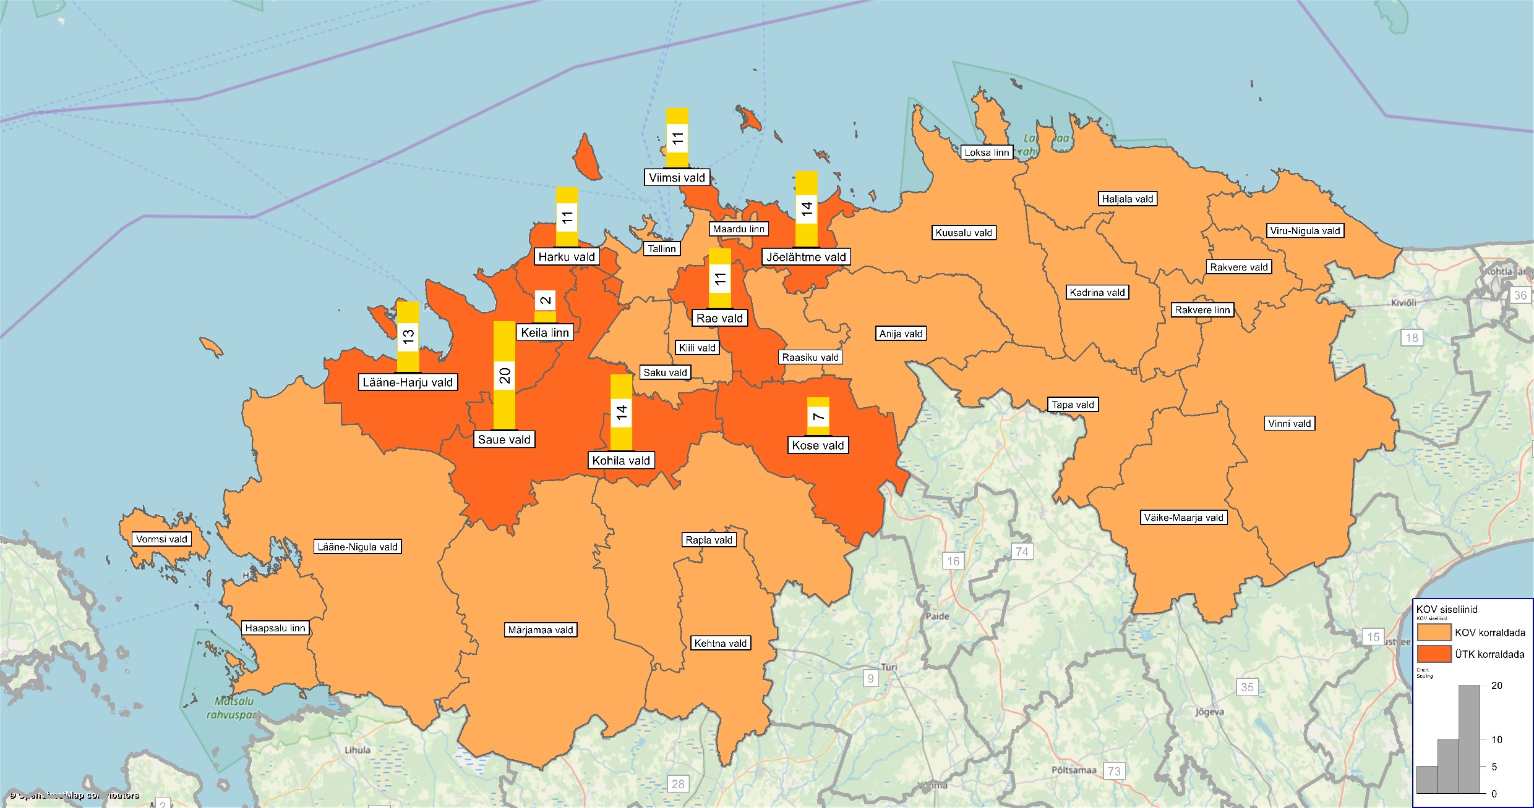

Slide 3
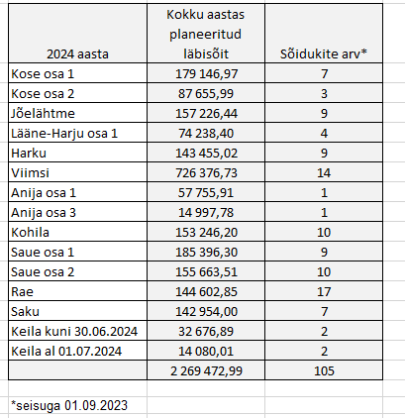
  Siseliinide ülevaade (KOVid)

Slide 4
Jõelähtme valla avalikud siseliinid
Harju maakonna Jõelähtme valla bussiliinide avaliku teenindamise leping nr 2-8/21010
  Kehtib alates 01.09.2021 kuni 30.08.2026
  Veoteenuse osutaja AS GoBus
  ATL alus riigihange nr 232266, keskuse ja valla vaheline haldusleping Jõelähtme valla Ühistranspordiseadusest tulenevate ülesannete üleandmiseks nr 2-8.1/8
Tegevuskava. 2024.a tegevuskava kinnitatud 19.02.2024
  Vald tagab Keskusele Haldusülesannete täitmiseks Tegevuskava Lisas 1 nimetatud Jõelähtme valla siseliinide korraldamisega seotud ühistranspordi dotatsiooni summas 549 958,25€.
Avalikel vallaliinidel kehtivad Harju maakonna avalike maakonnaliinide piletitsoonid, piletihinnad, sõidusoodustused ja sõidusoodustust tõendavad dokumendid ning riiklikult kehtestatud tasuta sõiduõigus.

Slide 5
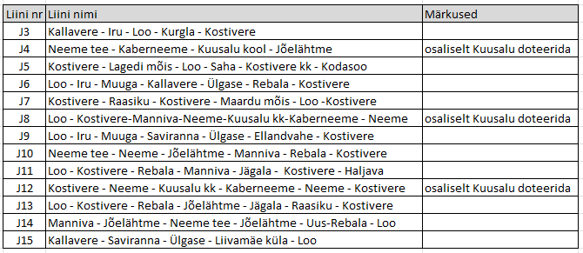
Jõelähtme valla avalikud siseliinid

Slide 6
Jõelähtme valla avalikud siseliinid - sõidukid
ATL alusel teenindatakse siseliine kokku kaheksa sõidukiga.
  Buss 1= väikebuss. Minimaalselt 15 istekohta, sõitjakohtade arv vähemalt 21.
  Buss 3 = normaalbuss. Minimaalselt 43 istekohta ja seisukohtade arv vähemalt 18.
  Ükski buss ei või mitte ühelgi hetkel ATL täitmise perioodil olla vanem kui 8 aastat.
  Mootorkütuse liik – diisel.
Piletimüügiseadmed
Turvavööd
Talverehvid
Pardakaamerad (salong, esikaamera)
Liininr ja nime välistablood
Kliimaseade, konditsioneer

Slide 7
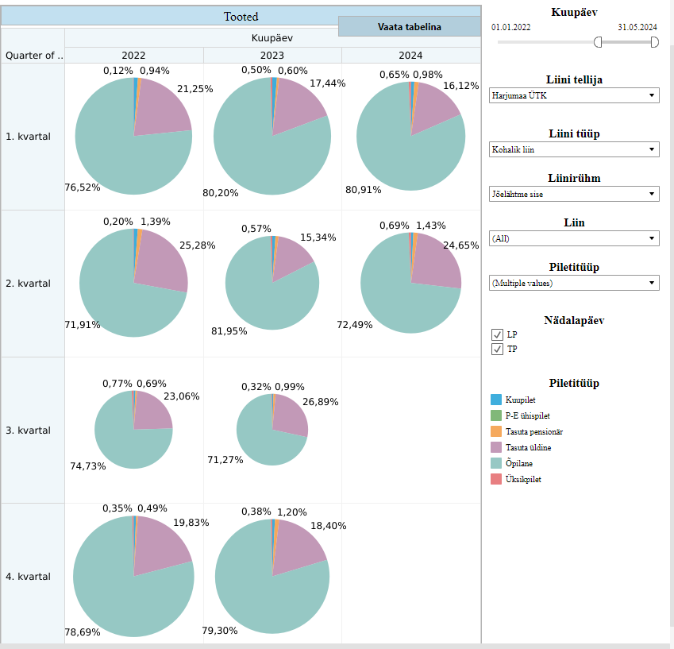
Jõelähtme valla avalikud siseliinid

Slide 8
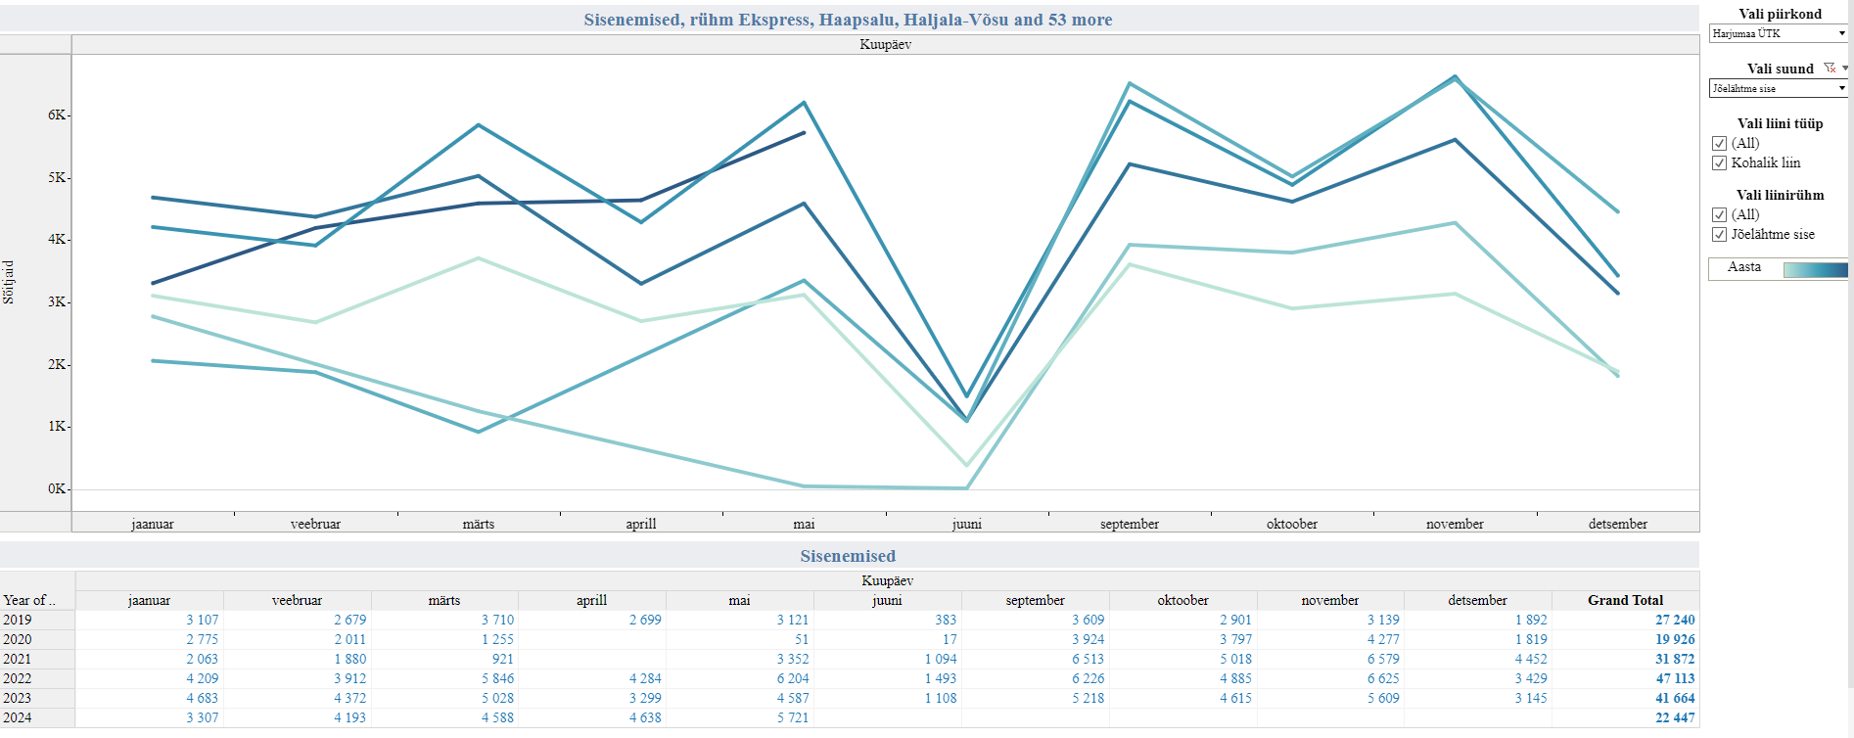
Jõelähtme valla avalikud siseliinid

Slide 9
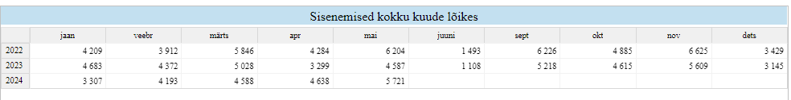
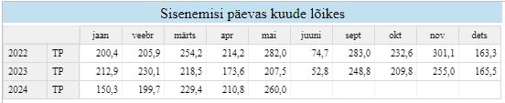
Jõelähtme valla avalikud siseliinid

Slide 10
SISELIINIDE PLANEERIMISE ALUSED (1)
  Koolitundide algused-lõpud
    Valla erinevate koolide tundide algused erinevatel aegadel.
  Statistika ehk sõiduõiguse registreerimise vajalikkus. Kust-kuhu info.
  Õpilaste elukohad ja kus koolis käivad.
    Koolipiirkonnad?
  Teenindusperiood: ainult koolipäevad.
  Seadustest tulenevad nõuded (õpilase koolitee pikkus, aeg jm).
  Sõidukite arv ja mahutavus sõltub
    Koolitundide alguse- ja lõpuaegadest.
    Koolide asukohtadest, nende vahelistest kaugustest.
    Õpilastele tagatavast teenusest. N: kas ühest külast käivad lapsed ühes koolis või valla erinevates koolides.
    Taristust.

Slide 11
SISELIINIDE PLANEERIMISE ALUSED (2)
  Taristu
    Millise bussiga saab teenindada piirkonda, tagasipöördekohad, teede laiused jm.
    Talvine teehooldus.
    Peatumise õigus ainult 541a tähistatud peatustes.
  Liinikilomeetri hind sõltub põhiliselt sõidukite arvust ja läbisõidust. Mida rohke sõidukeid st ka rohkem bussijuhte.
  Infovahetus
    Tellija – KOV, Korraldaja – Keskus, Teenuse osutaja – Vedaja
    Vastavalt Keskuse ja vedaja vahel sõlmitud avaliku teenindamise lepingule teavitatakse vedajat ette kümme kuni kolmkümmend päeva (sõltub muudetavast töömahust), enne muudatuse ellu rakendamist. Muudatuse jõustumisele eelneb veel Keskuse ja vedaja poolt muudatusettepanekute läbivaatamine, vajadusel sõidukite järjekordade ümberkorraldamine, bussijuhtide töö- ja puhkeaja ümberkorraldamine, sõitjate teavitamine, andmebaasides muudatuste sisseviimine, peatustepõhise info ettevalmistamine ja vahetamine ning mitmed teised tegevused.
    Muudatuste sagedus, veerandite viimaste koolipäevade sõiduplaanid aastaringselt ühesuguseks.
Notes:
RAE: Al 01.09.2023 koolide algusajad viidi ühte aega. Seisuga 05.06 VB 8,074 eur/km, NB 4,771 eur/km. Kütusekulu arvestus eraldiseisvana ning lisaks liinikm maksumusele. VB busside arv 4, töömaht aastas 14 691 km. NB busside arv 14, töömaht aastas kokku 129 911 km.

Slide 12
SISELIINIDE PLANEERIMISE ALUSED (3)
  Uue hankeperioodi ettevalmistus:
    Tänane ATL kehtib kuni 31.08.2026
    Riigihanke läbiviimine ja ATL alusel ettevalmistusperiood minimaalselt aasta.
    Vajalikud otsused KOVilt
      Koolitundide alguse ja lõpuajad. Teenuse periood (koolipäev, tööpäev, kõik nädalapäevad vm)
      Teenuse maht. Hommikul kooli ja mitu korda koolist koju teenus. Kooli teeninduspiirkonnad jm
        Selle baasilt koostatakse sõiduplaanid, saadakse töömaht ja sõidukite arv.
    Uues hankes tuleb arvestada Keskkonnaministri 16.02.2023 määrus nr 6 sätestatud keskkonna säästlikkusele suunatud sõidukite kasutamise nõuetega.
    Hanketingimused ja ATL
      Liinikilomeetri hind (eelkõige koosneb bussijuhtide töötasu ja sõidukite hinnast)
      Kütusekulu arvestus ja vedajale kompenseerimine toimub igakuiselt vastavalt vedaja poolt esitatud kütusetarnijate arvete alusel.
      Nõuded sõidukitele (mahutavus, alkolukk, turvavöö, stop nupud, tablood, häälteavitus, väliskujundus, talverehvid, madal sisenemine jm)
      Piletimüügisüsteem, loendusseadmed (APC)
    Töökoosolekud I kv 2025
Notes:
ATL sõlmimise ja teenuse vahe minimaalselt kolm kuud.
Sõidukite tarne uute sõidukite puhul min 1 aasta. Kui kasutatud sõidukid, siis ca 6 kuud, kui ei sea olulisi tehases tehtavaid eritingimusi.

Slide 13
Omavalitsuse avalik siseliin versus eriotstarbeline liin
Erisuste loetelu*
Valla avalikud siseliinid | Eriotstarbelised liinid
Peatumine 541a tähistatud peatustes | Peatumine võib toimuda ainult liikluseeskirjades sätestatud alustel ning arvestades kehtivat liikluskorraldust. Sh väljaspool 541a.
Sõidukid. Iste+seisukohad ja seisvad sõitjad | Sõidukid. Asulavälisel teel ainult istumine lubatud
Sõiduplaan, andmed ÜTRIS=www.peatus.ee. Reaalajas nähtavad( sügis 2024) | Sõiduplaan. Andmed tellija-vedaja-kool
Sõiduõiguse registreerimise kohustus | KOVi otsus sõiduõiguse registreerimise kohta
Bussi tähistus: Liini nr, liikumistee | Bussi tähistus: Liini nr, Lasterühma tunnusmärk
 | Peatumise ajal peavad põlema ohutuled
 | Bussijuht ja laste saatja peavad tagama laste bussi sisenemise ja bussist väljumise ning sõidutee ületamise ohutuse
Muudatuste etteteavitus min 10 päeva ja nn jäigem korraldus | Muudatuse etteteavitamine lühem ja paindlikumalt korraldatav
Liinidel sõitmise õigus kõikidel | Liinide kasutajad ainult õpilased
Notes:
Lisafailis sisulisemad kirjelduses

Slide 14
Maakonna avalikud bussiliinid
Harju maakonna ida suuna avaliku teenindamise leping nr 2-8/21003
  Kehtib alates 07.06.2021 kuni 06.06.2029
  Veoteenuse osutaja AS SEBE
  ATL alus riigihange nr 222644, keskuse ja Regionaal- ja Põllumajandusministeeriumi vaheline haldusleping
Harju maakonna ida 2 suuna avaliku teenindamise leping nr 2-8/19028
  Kehtib alates 01.08.2020 kuni 31.07.2028
  Veoteenuse osutaja AS SEBE
  ATL alus riigihange nr 203234, keskuse ja Regionaal- ja Põllumajandusministeeriumi vaheline haldusleping
Harju maakonna põhja suuna avaliku teenindamise leping nr 2-8/18026
  Kehtib alates 01.07.2019 kuni 30.06.2027
  Veoteenuse osutaja AS SEBE
  ATL alus riigihange nr 193780, keskuse ja Regionaal- ja Põllumajandusministeeriumi vaheline haldusleping

Slide 15
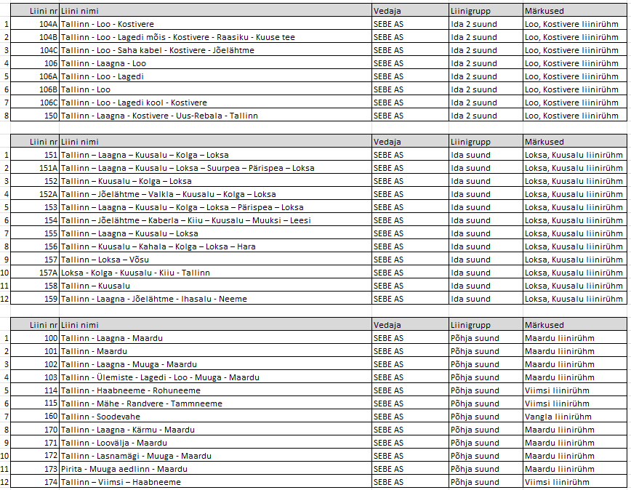
MAAKONNA AVALIKUD BUSSILIINID

Slide 16
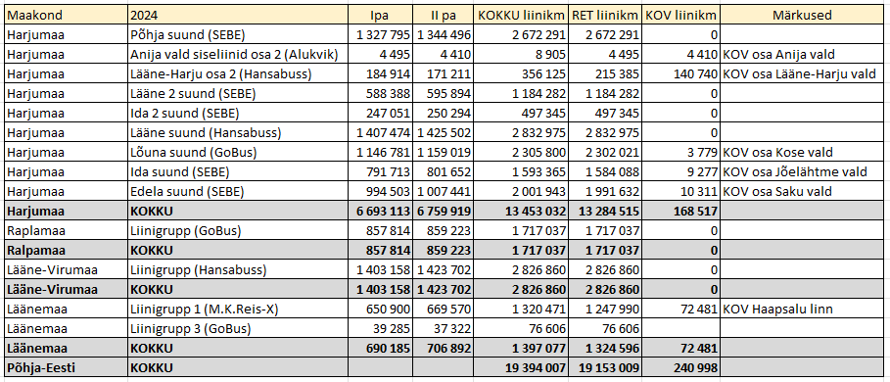
MAAKONNA AVALIKUD BUSSILIINID – 2024 planeeritud töömaht

Slide 17
Maakonna avalikud bussiliinid 2024.a toimetamised (1)
Teenustaseme normid. Üle-eestiline projekt.
  Eesmärk: Saada rohkem sõitjaid ühistransporti, samas tagades piisavad ühendused hõreasustatud piirkondades
  Töö käik: võrdsus eri piirkondade vahel; et sageduse norm oleks juba 75% ulatuses tagatud 99% elanike jaoks; ühenduste tabelid ja peatuste tabelid; esialgne hinnang lisaläbisõidule, kuid mitte kuludele; viieks aastaks
  Baastase (klass 6 ja 7), normtasand (klassid 3-5), konkurentsitasand klassid 1 ja 2).
  Teenustaseme klaaside määramise alused: koolid, olulised tööandjad, transpordisõlmed jm. Kaugus tõmbekeskusest, tõmbekeskuste arv, elanike arv.
  Kättesaadavus: Transpordiliigi valik, ümberistumise vajadus, sagedus, sõiduki täituvus, teepikkus peatusesse, liinitöö aeg, usaldusväärsus.

Slide 18
Ühendusi klassides
Reasildid | 1 | 2 | 3 | 4 | 5 | 6 | 7 | Kokku
Harjumaa | 5 | 9 | 20 | 18 | 29 | 11 | 26 | 118
Ida-Virumaa |  | 2 | 4 | 8 | 10 | 7 | 5 | 36
Jõgevamaa |  |  | 2 | 14 | 15 | 8 |  | 39
Järvamaa |  | 1 | 1 | 6 | 17 | 8 | 1 | 34
Läänemaa |  |  | 1 | 3 | 7 | 8 | 9 | 28
Lääne-Virumaa |  | 1 | 4 | 9 | 16 | 5 | 12 | 47
Põlvamaa |  |  | 3 | 7 | 2 | 11 | 17 | 40
Pärnumaa | 1 | 3 | 2 | 7 | 5 | 12 | 9 | 39
Raplamaa |  | 2 | 3 | 4 | 16 | 14 | 3 | 42
Tartumaa | 1 |  | 1 | 3 | 9 | 23 | 14 | 51
Valgamaa |  |  | 5 | 1 | 13 | 19 | 14 | 52
Viljandimaa |  | 1 | 8 | 4 | 14 | 10 | 10 | 47
Võrumaa |  |  | 3 | 2 | 2 | 7 | 45 | 59
Kokku | 7 | 19 | 57 | 87 | 168 | 143 | 165 | 646

Slide 19
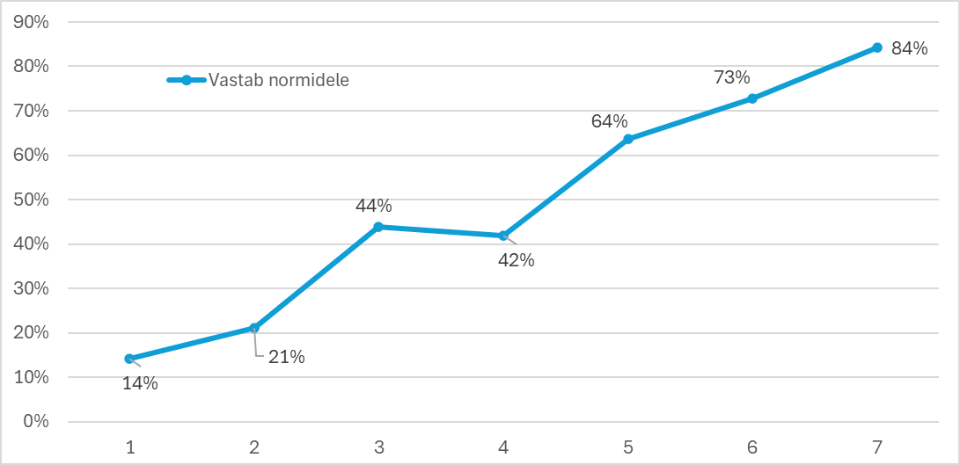
Normid täidetud eri klassides

Slide 20
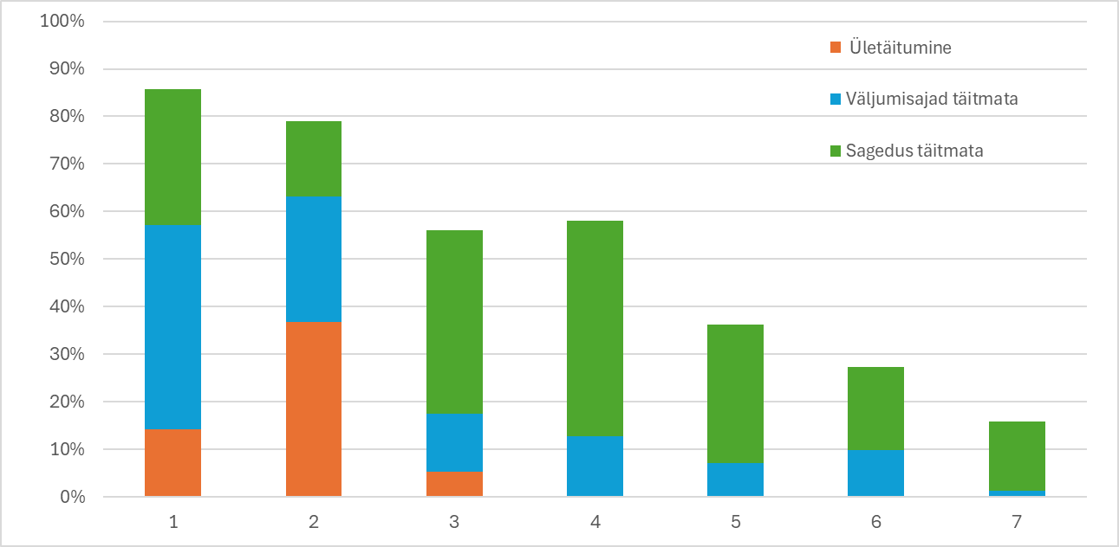
Ühendused, kus norm täitmata

Slide 21
Maakonna avalikud bussiliinid 2024.a toimetamised (2)
Rahulolu uuring
  Kaardistame sõitjate rahulolu erinevate kliendikogemust mõjutavate aspektide lõikes eesmärgiga teada saada, millele peaksime teenuse arendamise ja kvaliteedi tõstmisel esmajärjekorras tähelepanu pöörama, et vastata parimal võimalikul moel oma klientide ootustele.
  Küsimused puudutavad teenindust, taristut, kommunikatsiooni, piletisüsteemi, sõiduplaane ja turvalisust. Vastajad värvatakse uuringusse erinevates bussides juhuvaliku teel. Osalejal on võimalik valida, kas ta vastab ankeedile iseseisvalt oma isiklikus nutiseadmes või koos küsitlejaga personaalintervjuuna. Vastata on võimalik nii eesti kui ka vene keeles ning see võtab aega 5-7 minutit.
Uus piletimüügisüsteem
  Riigihanke 253526 alusel on sõlmitud tellijate (Tallinna Transpordiameti, MTÜ Põhja-Eesti Ühistranspordikeskuse, Tallinna Strateegiakeskuse ja AS Tallinna Linnatransport) ja teenuse osutaja (Ridango AS) vahel piletimüügi- ja infosüsteemide haldus, hooldus ja arendus leping.
  Leping kehtib alates 01.12.2024 kuni 30.11.2034

Slide 22
Maakonna avalikud bussiliinid 2024.a toimetamised (2)
Transpordiinfo veebileht (MATA)
  Riigihanke 257557 alusel on sõlmitud MTÜ Põhja-Eesti Ühistranspordikeskuse, ja Ridango AS vahel leping „Transpordiinfo veebilehe rakenduse arendus ning hooldus- ja kasutajatugi”
  Teostus: testperiood juuli – september, avalikuks kasutamiseks september
  Projekti elluviimisel luuakse uus veebileht kasutamiseks nii arvutis, kui nutiseadmes, millele on võimalik integreerida juba kasutusel olevad teised ühistranspordi veebirakendused eesmärgiga hoida sõitja aega kokku oma reisi planeerimisel või igapäeva kasutamisel – rong, Tallinna transpordi-, kaugliinide-, pileti info jne. luues võimalused kuvamaks mugavalt ühistranspordi sõiduplaane, ümberistumise võimalusi, piletite ostmist, busside reaalaja asukohtasid ja ühistransporditeateid.
Bussides olev info (kleebised)

Slide 23
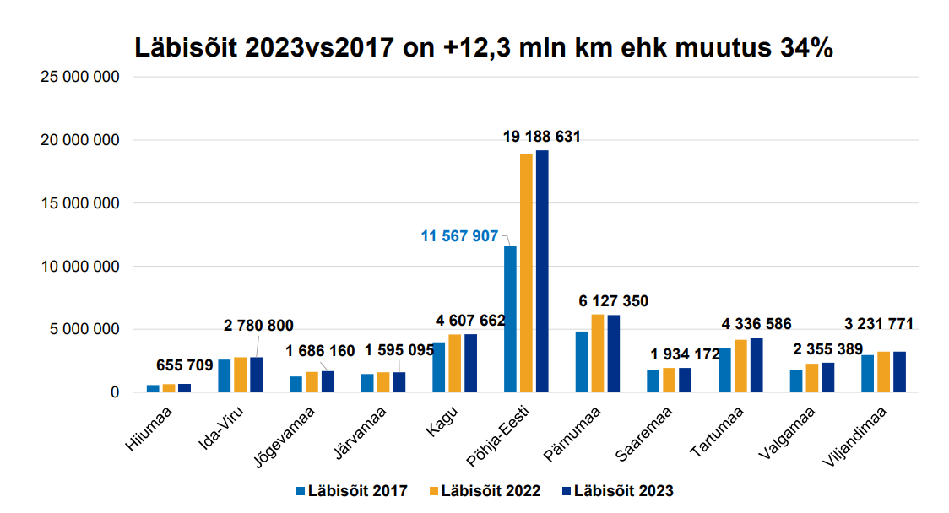
Maakonna avalikud bussiliinid (REM)
  Regionaal- ja Põllumajandusministeeriumi infopäev 10.04.2024

Slide 24
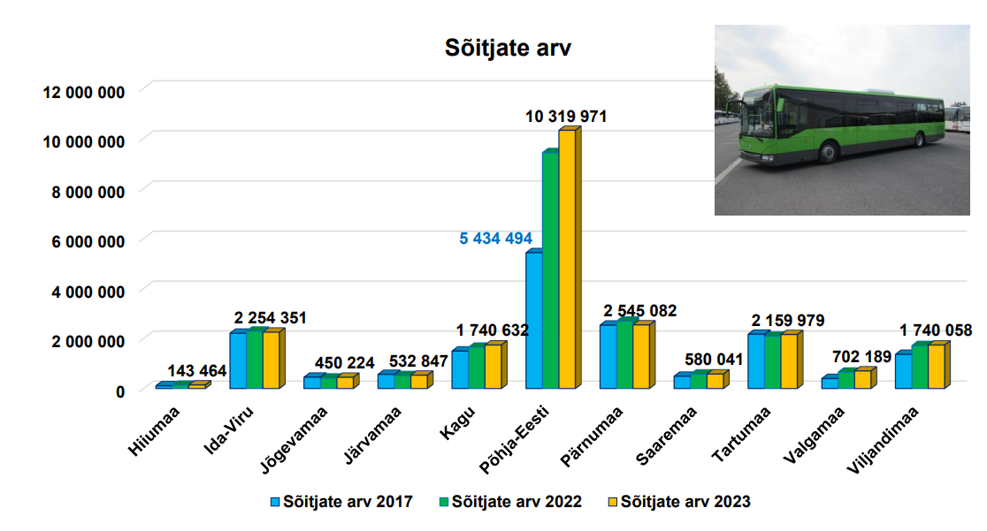
Maakonna avalikud bussiliinid (REM)
  Regionaal- ja Põllumajandusministeeriumi infopäev 10.04.2024

Slide 25
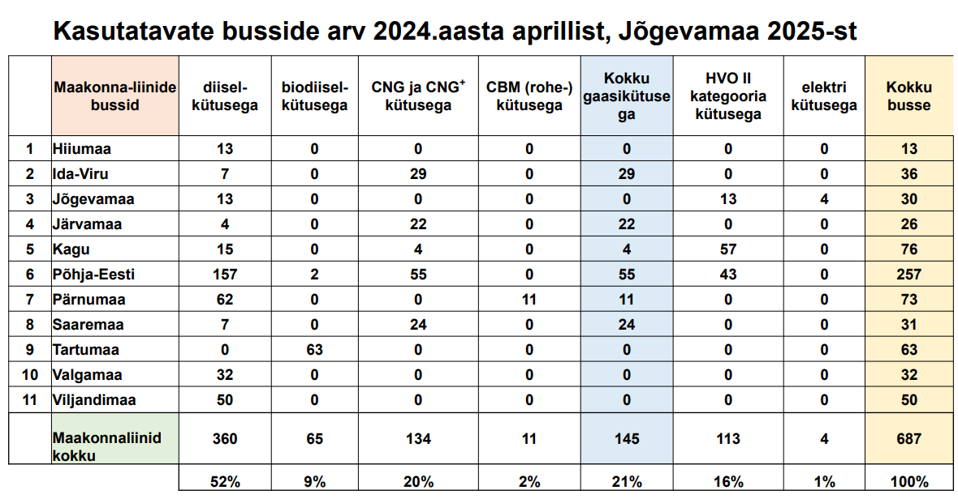
Maakonna avalikud bussiliinid (REM)
  Regionaal- ja Põllumajandusministeeriumi infopäev 10.04.2024

Slide 26
Tänan!

